Slide 1

지중 케이블의 종류 & 기타 부대 시설
31507
송도헌

Slide 2
목차
-지중 케이블 종류
1.OF케이블
2.XLPE 케이블
-기타 부대 시설
1.케이블 접속함
2.케이블 헤드

Slide 3
OF 케이블
금속시스
유통로
도체
절연지
방식층

Slide 4
XLPE 케이블
방식층
도체 바인더
도체
절연층
XLPE
금속시스

Slide 5
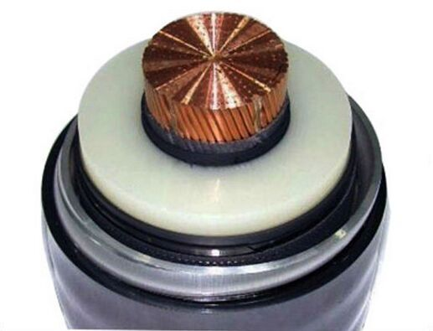
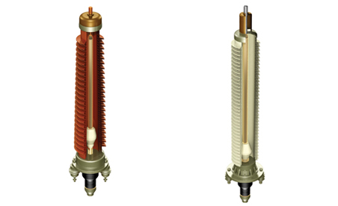
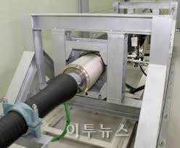
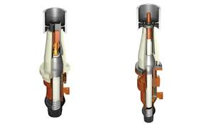
케이블 접속함

Slide 6
중간 접속함
보통 접속함
절연 접속함
유지 접속함
유지 절연 접속함
이중 접속함

Slide 7
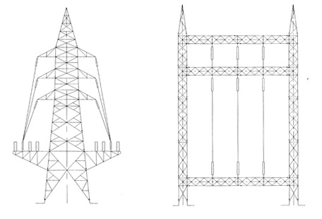
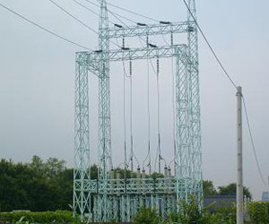
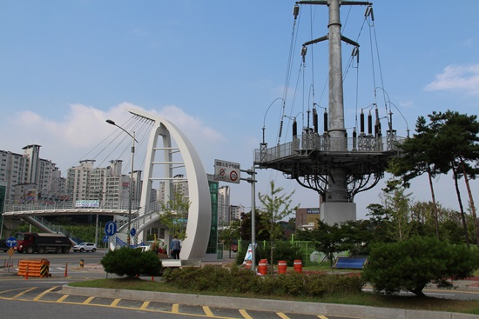
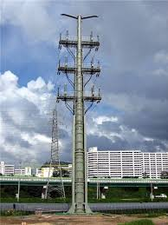
캐이블 헤드

Slide 8
끝

